Slide 1
KOMUNIKACE OSOB SE SLUCHOVÝM POSTIŽENÍM
https://youtu.be/QmKnQjBf8wM

Slide 2
SLUCHOVÉ POSTIŽENÍ (11,7 %)
oblast postižení | celkem | pohlaví |  | věková skupina
 |  | muži | ženy | 15–34 | 35–49 | 50–64 | 65–79 | 80 a více
 | absolutní počet v tis.
celkem* | 1 151,9 | 510,9 | 641,0 | 64,6 | 136,6 | 313,6 | 415,9 | 221,2
pohybová, tělesná | 830,5 | 350,6 | 480,0 | 34,4 | 75,2 | 224,9 | 307,4 | 188,7
zraková | 252,4 | 96,0 | 156,4 | 10,0 | 16,7 | 47,3 | 98,9 | 79,5
sluchová | 134,9 | 54,3 | 80,6 | 4,6 | 6,8 | 13,3 | 41,0 | 69,1
mentální, duševní, poruchy chování | 172,3 | 79,5 | 92,8 | 29,6 | 40,4 | 46,0 | 28,5 | 27,8
vnitřní orgány, kůže | 468,0 | 207,4 | 260,6 | 18,0 | 46,2 | 122,9 | 196,6 | 84,3
hlasová, řečová | 66,9 | 38,3 | 28,6 | 15,4 | 10,8 | 16,1 | 17,2 | 7,4

Slide 3
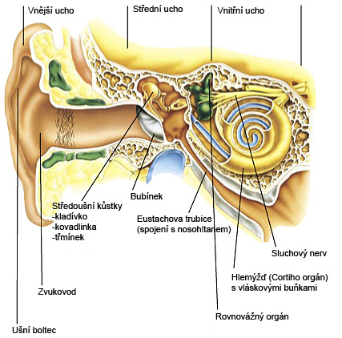

Slide 4
systém a poruchy
převodní
percepční
centrální
Žádná porucha | 0 – 25 dB
lehká nedoslýchavost | 26 – 40 dB (lepší ucho)
střední nedoslýchavost | 41 – 60dB (lepší ucho)
těžká nedoslýchavost | 61 – 80 dB (lepší ucho)
praktická hluchota /zbytky sluchu | 81 – 110 dB (lepší ucho)
úplná hluchota | nad 110 dB

Slide 5

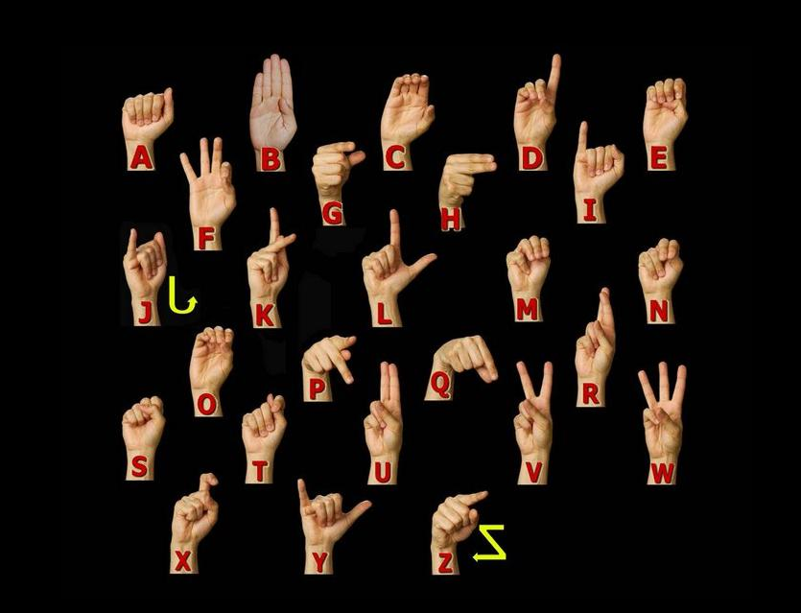
Znaková řeč ???
Český znakový jazyk
Znakovaná čeština
Prstová abeceda
Orální řeč
Odezírání
http://ruce.cz/slovnik

Slide 6
LEGISLATIVA
3. května 1990 Zákon o znakové řeči
Zákon č. 155/1998 Sb.Zákon o komunikačních systémech neslyšících a hluchoslepých osob
§ 1 Úvodní ustanovení
(1) Tento zákon upravuje používání komunikačních systémů neslyšících a hluchoslepých osob jako jejich dorozumívacích prostředků.
(2) Neslyšící a hluchoslepé osoby mají právo svobodně si zvolit z komunikačních systémů uvedených v tomto zákoně ten, který odpovídá jejich potřebám. Jejich volba musí být v maximální možné míře respektována tak, aby měly možnost rovnoprávného a účinného zapojení do všech oblastí života společnosti i při uplatňování jejich zákonných práv.
§ 7 Používání komunikačních systémů neslyšících a hluchoslepých osob
Neslyšící a hluchoslepé osoby mají právo na
a) používání komunikačních systémů neslyšících a hluchoslepých osob,
b) vzdělávání s využitím komunikačních systémů neslyšících a hluchoslepých osob,
c) výuku komunikačních systémů neslyšících a hluchoslepých osob, kterou upravuje jiný právní předpis1).
§ 8
(1) Neslyšící a hluchoslepé osoby mají při návštěvě lékaře, vyřizování úředních záležitostí a při zajišťování dalších nezbytných potřeb právo na tlumočnické služby zajišťující tlumočení v jimi zvoleném komunikačním systému uvedeném v tomto zákoně. Podmínky poskytování tlumočnických služeb stanoví jiný právní předpis2).
(2) Neslyšícím a hluchoslepým osobám, které jsou z důvodu úplné nebo praktické hluchoty nebo hluchoslepoty držiteli průkazu ZTP nebo ZTP/P, jsou tlumočnické služby při soudním řízení poskytovány bezplatně.
(3) Neslyšícím a hluchoslepým žákům středních škol a neslyšícím a hluchoslepým studentům vyšších odborných škol a vysokých škol, které jsou z důvodu úplné nebo praktické hluchoty nebo hluchoslepoty držiteli průkazu ZTP nebo ZTP/P, jsou tlumočnické služby poskytovány bezplatně za podmínek stanovených prováděcím právním předpisem.

Slide 7
https://www.youtube.com/watch?v=PvESowB8nXw

Slide 8
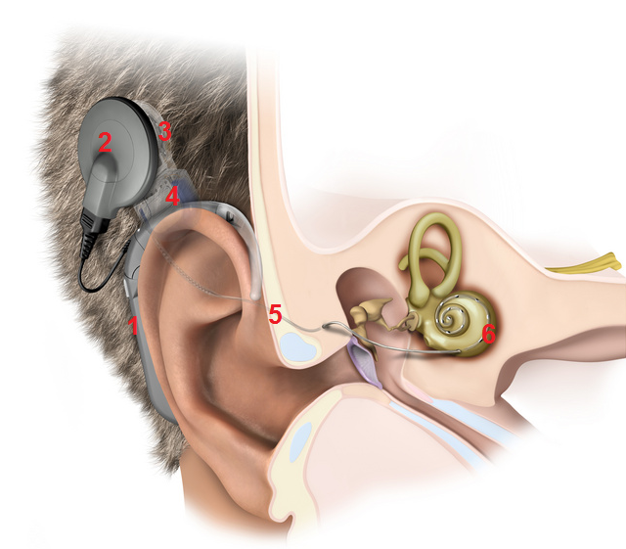
KOCHLEÁRNÍ IMPLANTÁT

Slide 9
KOCHLEÁRNÍ IMPLANTÁT
cena zvukového procesoru Freedom stanovena na 231.532,-Kč. VZP
  z toho platí 75%,tj. 173.649,-Kč.
  Pacient doplácí 25%,tj. 57.883,-Kč.
  Součástí procesoru je závěsný ovladač. Cena druhého (kapesního) není v základní sestavě a uživatel si ho kupuje u fy AIMA s.r.o. v ceně 16.323,-Kč.
  Závěsný ovladač může být napájen speciálními nabíjecími Li akumulátory.Cena nabíjecího BTE systému (nabíječka a 2 akumulátory) je 13.597,-Kč.
Náhradní vysílací cívka s kabelem stojí 4.819,-Kč
Náhradní kabel s patkou ke kapesnímu ovladači stojí 4.747,-Kč

Slide 10
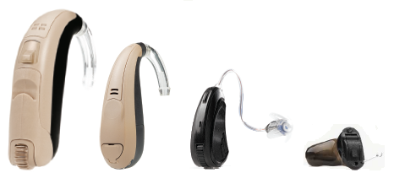
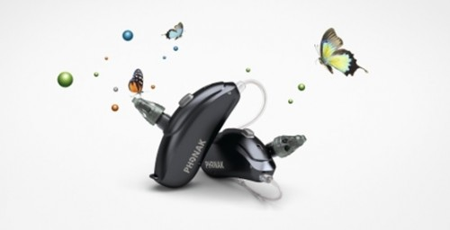
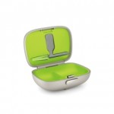
https://www.youtube.com/watch?v=74YaolZt9Zs
komunikační systém Dynamic SoundField
http://www.sluchadlaprozivot.cz/bezdratova-komunikace/pro-skoly-a-instituce

Slide 11
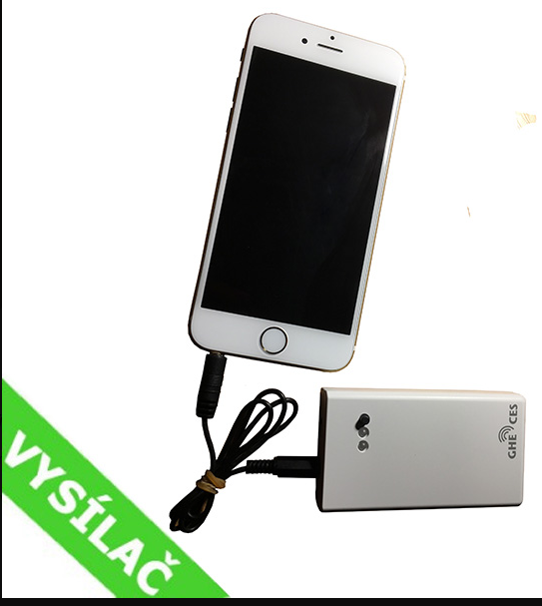
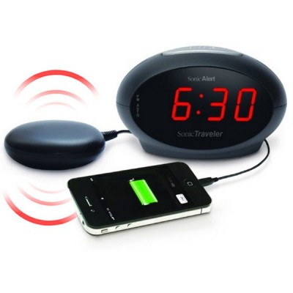
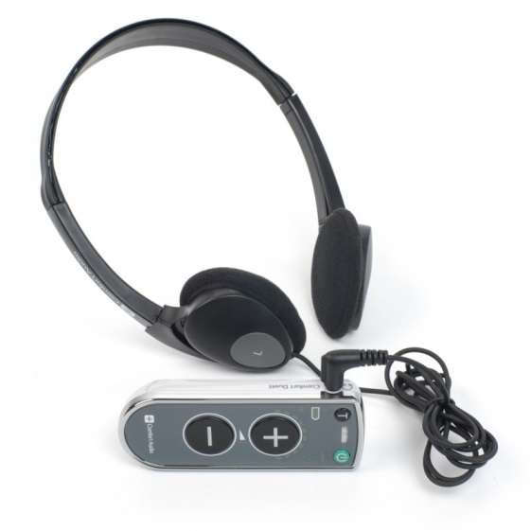
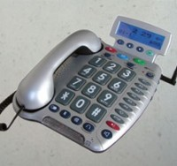
Příspěvky na kompenzační pomůcky pro sluchově postižené §33 vyhlášky MPSV ČR č. 182/1991 Sb.
Zesilovač zvuku (dveře, mobil...)
Osobní zesilovač
Vibrační a světelný budík
Telefonní přístroj se zesílením zvuku pro nedoslýchavé

Slide 12
SLUŽBY RANÉ PÉČE
terénní služba poskytovaná dítěti a rodičům dítěte do 4 / 7 let věku
Cílem služeb je
  snížit negativní vliv postižení na rodinu dítěte a na jeho vývoj
  posílit kompetence rodiny a snížit její závislost na sociálních systémech
  vytvořit pro dítě, rodinu i společnost podmínky sociální integrace
  zvýšit vývojovou úroveň dítěte v oblastech, které jsou postiženy nebo ohroženy
  pomáhat v rozvoji dítěte

Slide 13

PŘÍKLADY STŘEDISEK
RANÉ PÉČE
Středisko rané péče Tamtam (zřizovatel: Federace rodičů a přátel sluchově postižených dětí
www.tamtam-praha.cz
klienty jsou rodiny
    které mají děti do šesti let se závažným postižením sluchu nebo s postižením kombinovaným
    rodiny dětí se závažnou poruchou vývoje řeči
    rodiny, ve kterých jeden nebo oba rodiče mají sluchové postižení, bez ohledu na to, je-li jejich dítě slyšící nebo neslyšící.

Slide 14
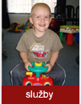
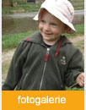
Poskytované služby
TAMTAMUu:
Pravidelná středeční setkávání rodičů a dětí
TÝDENNÍ POBYTY - každý rok jednu nebo dvě pobytové akce pro rodiče těch nejmenších dětí, zaměřených na rozvoj komunikace mezi rodiči a dítětem a na rozvoj vzájemných vztahů v rodině.
SOCIÁLNÍ PORADENSTVÍ
PŘEDNÁŠKY A CELODENNÍ SEMINÁŘE nejen pro rodiče sluchově postižených dětí, ale také odbornou veřejnost
KURZY ZNAKOVÉHO JAZYKA pro rodiče malých dětí
INFORMAČNÍ CENTRUM - odborná knihovna, prodej odborných knih, videopůjčovna i prodejna DVD

Slide 15
vzdělávání
Vyhláška o vzdělávání dětí, žáků a studentů se speciálními vzdělávacími potřebami
Vyhláška MŠMT č. 73/2005 Sb., ve znění vyhl. č. 147/2011 Sb. Vyhláška o vzdělávání dětí, žáků a studentů se speciálními vzdělávacími potřebami a dětí, žáků a studentů mimořádně nadaných
  a podle ní se řídí i vzdělávání dětí se sluchovým postižením.
Speciální
běžné

Slide 16
PŘEDŠKOLNÍ VZDĚLÁVÁNÍ
na volbě rodičů typ institucionálního vzdělávání (SMŠ nebo MŠ)‏
odklad školní docházky (561/2004 Sb. §37)‏
individuální výchovně vzdělávací plán
SPECIÁLNÍ MATEŘSKÉ ŠKOLY
při speciálních školách, max. 8 dětí
diagnostický / denní / týdenní pobyt
Rámcový program předškolního vzdělávání
kvalifikovaní speciální pedagogové a další pracovníci
spolupráce s SPC

Slide 17
SPECIÁLNÍ MATEŘSKÁ ŠKOLA VZDĚLÁVAJÍCÍ DÍTĚ / DĚTI
SE SLUCHOVÝM POSTIŽENÍM:
děti s různým stupněm sluchového postižení
učitelky MŠ logoped a surdoped
individuální plán pro rozvoj myšlení a komunikace (podle sluchové ztráty, schopnosti dítěte a přání rodičů)
vyučuje se bilingválně
konzultace s rodiči, metodické vedení a materiály pro domácí práci
kurz znakového jazyka pro rodiče + možnost učit se znakový jazyk a daktyl současně s dětmi
  Praha, Brno, Valašské Meziříčí, Ostrava, Kyjov a další

Slide 18
speciální školy
bilingvní program vzdělávání pro děti s těžkou sluchovou vadou,
oddělený program výuky pro děti se středně těžkou sluchovou vadou
s kochleárním implantátem (orální systém).

Slide 19
Speciální školy pro SP
Střední škola, základní škola a mateřská škola Hradec Králové
Mateřská škola, základní škola a střední škola pro sluchově postižené České Budějovice
Základní a mateřská škola pro sluchově postižené Liberec
Základní škola a mateřská škola pro sluchově postižené v Ostravě
Střední škola (Asistent zubního technika, obor Ošetřovatel), základní škola a mateřská škola pro sluchově postižené Výmolova, Praha 5
Střední škola, základní škola a mateřská škola pro sluchově postižené Holečkova, Praha 5
Mateřská škola, základní škola a střední škola pro sluchově postižené ve Valašském Meziříčí
Speciální školy pro sluchově postižené v Ječné ulici v Praze
Speciální školy pro sluchově postižené Plzeň
Mateřská škola a základní škola pro sluchově postižené Brno
Střední škola, základní škola a mateřská škola pro sluchově postižené v Olomouci

Slide 20
Běžný vzdělávací proud
Do 1 měsíce IVP
SPC
Komunikace
Rozvoj dalších dovedností

Slide 21
SPECIÁLNĚ PEDAGOGICKÉ CENTRUM
depistáž jedinců s určitým typem postižení
komplexní diagnostika žáka
rady a doporučení týkající se výchovy a rozvoje dětí
pomoc při integraci žáků se zdravotním postižením, instruktáž a úprava prostředí
tvorba plánu péče o žáka
konzultace profesní orientace (SŠ, OŠ, ...)
individuální výuka speciálních dovedností
ukázky a vypůjčování speciálních kompenzačních pomůcek, učebnic, her, odborné literatury
konzultace pro zákonné zástupce, pedagogické pracovníky, školy a školská zařízení
sociálně právní poradenství (sociální dávky, příspěvky apod.)‏
zpracování návrhů individuálních vzdělávacích plánů
Asociace speciálně pedagogických center České republiky (http://www.apspc.cz/)‏

Slide 22
STŘEDOŠKOLSKÉ VZDĚLÁVÁNÍ – sluchově postižení
gymnázium, obchodní akademie,
Střední průmyslová škola elektrotechnická ve VM
1992-1993 v Hradci Králové Střední pedagogická škola pro sluchově postižené, obor Předškolní a mimoškolní pedagogika
v Brně Střední průmyslová škola oděvní pro sluchově postižené
1994-95 Střední zdravotnická škola pro sluchově postižené v Berouně, obor Zubní technik
střední odborná učiliště (obor zahradník/zahradnice, elektrikář, zámečník, podlahářské práce, prodavačské práce, truhlář, řezbář, kuchař, cukrář..)‏

Slide 23
NABÍZENÉ SLUŽBY NNO:
osvěta mezi odbornou i laickou veřejností
volnočasové aktivity (kulturní, zájmová a sportovní činnost; pravidelná i mimořádná setkání, týdenní rekondiční pobyty..)
  Sdružení zdravotně postižených občanů a jejich přátel,
  Česká unie neslyšících,
sociální poradenství ohledně sociálních dávek a příspěvků na kompenzační pomůcky
výběr a doporučení pomůcek včetně nácviku práce s náročnými pomůckami
sociální rehabilitace (sebeobsluha, sam. pohyb)‏

Slide 24
Příklady sdružení s různým zaměřením
Zavři uši http://www.zavriusi.eu/
Původně volné uskupení neslyšících fotografů, vernisáže fotografií, přednášky, které se týkají fotografování, různé kulturní, společenské a sportovní akce, kde se mohou vzájemně, bez bariér, setkávat dva světy - svět neslyšících i svět slyšících.
Tichá hudba http://tichahudba.neslysici.cz/
soubor Tichá hudba se již patnáct let věnuje zpěvu ve znakovém jazyce.
Literární koutek Neslyšících http://koutek.ruce.cz/
zveřejňuje Neslyšícím básničky, povídky, úvahy, pohádky, perličky a vtipy, cestopisy a časopis NELI (Neslyšící literatura).
Evropské centrum pantomimy neslyšících http://www.ecpn.cz/
Brněnská organizace sdružuje neslyšící, nedoslýchavé i šelestáře, její nejznámější aktivitou je Mezinárodní festival pantomimy neslyšících.
Divadlo Neslyším http://www.neslysim.cz/
brněnské divadlo, jehož členy jsou neslyšící.
Hudba a neslyšící (hudební skupina Cava, s níž už několik let spolupracují dvě sluchově postižené ženy: Andrea Kalců a Veronika Chladová)
http://www.ceskatelevize.cz/ivysilani/1096066178-televizni-klub-neslysicich/214562221800005/#CTPlayer-1

Slide 25
Organizace poskytující tlumočnické služby
Centrum zprostředkování tlumočníků pro neslyšící (CZTN)
Adresa: Hábova 1571, 155 00 Praha 5 - Stodůlky
www: tlumoceni.gong.cz
Česká komora tlumočníků znakového jazyka
Adresa: Za Černým Mostem 1522/B, 198 00 Praha 9
www: cktzj.com
Česká společnost tlumočníků znakového jazyka
Adresa: Hábova 1571, Praha
Organizace tlumočníků znakového jazyka (OTZJ)
Adresa: Vodova 35, 612 00 Brno.

